Slide 1
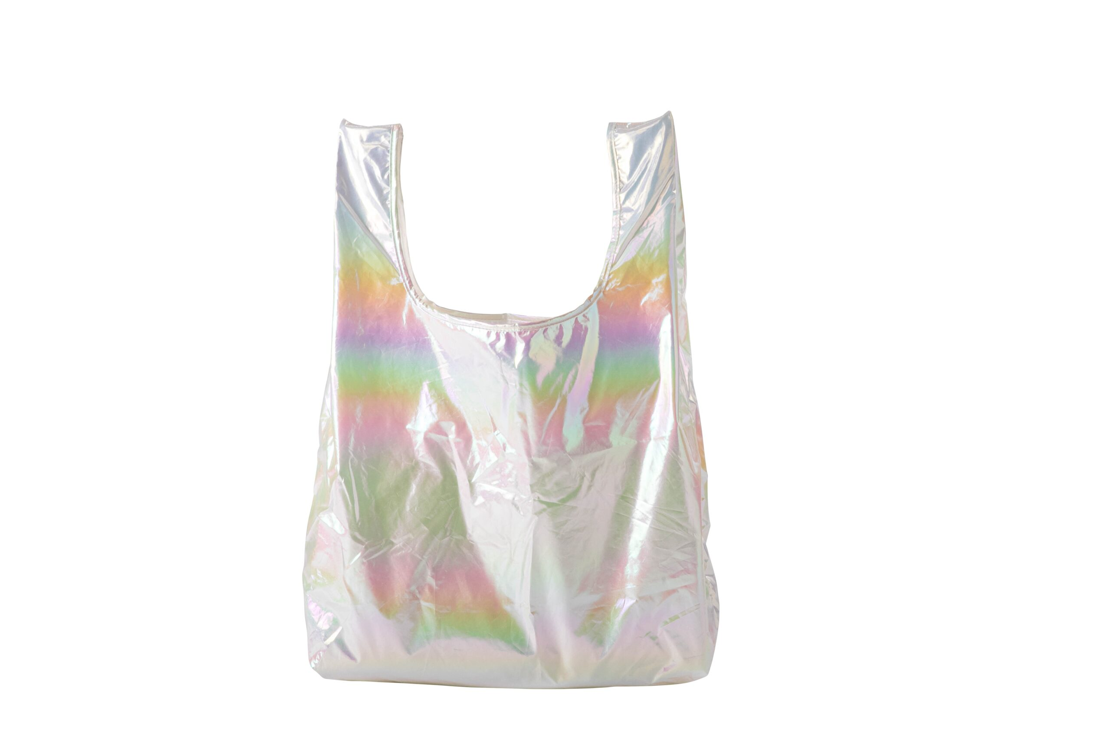
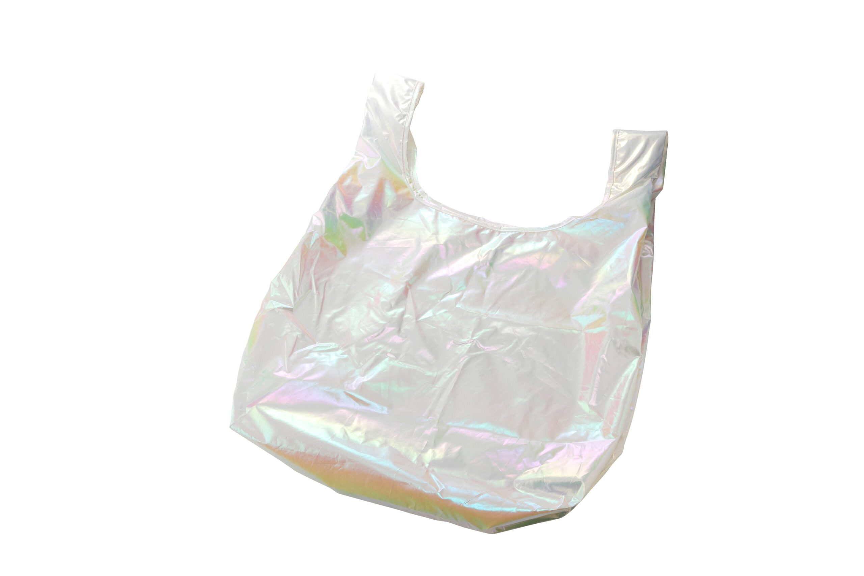
オーロラ生地エコバッグ
5,000個から
品 番 org498 サイズ 材 質 印 刷 外 装 個別PP袋入
校了後約30日～

